Slide 1

Установочное совещание участников проекта «Использование цифрового образовательного контента»
20 сентября 2024 года

Slide 2
Проект «Использование цифрового образовательного контента»
Цель проекта - сопровождение педагогических работников – участников проекта в части использования и разработки цифрового образовательного контента Библиотеки «Моя школа» для реализации общеобразовательных программ начального, основного и среднего общего образования.
Задачи проекта:
Обучить группу сотрудников КУРО/ИЦТО для прохождения обучения на базе единого центра модерации (г. Москва) по предметам: история, география, математика, окружающий мир, прочих предметов (при наличии кандидатов)
Организовать адресную методическую поддержку специалистов
Разработать материалы по различным предметам для нужд образовательного процесса школ Московской области
Проанализировать востребованность материалов, разработанных специалистами Московской области, в Библиотеке ЭЖД «Моя школа»

Slide 3
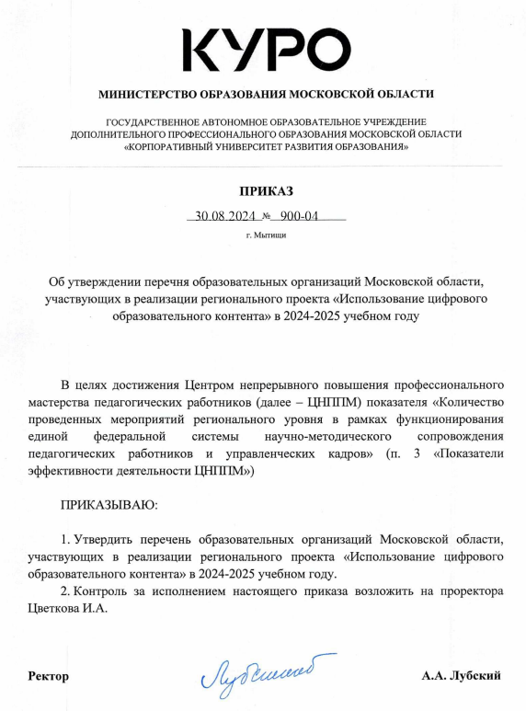
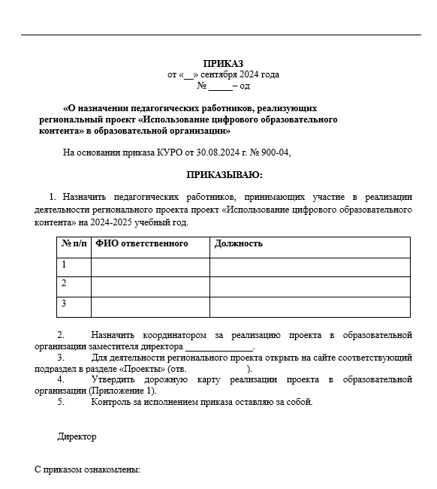


Организационный этап. Нормативные документы
Приказ КУРО «Об утверждении перечня образовательных организаций Московской области, участвующих в реализации регионального проекта «Использование цифрового образовательного контента» в 2024-2025 учебном году» от 30.08.2024 № 900-04
Шаблон приказа общеобразовательной организации, участвующей в проекте, для организации работы в 2024-2025 учебном году

Slide 4
Организационный этап. Отбор участников проекта
Основные требования:
Стаж работы по специальности не менее 5 лет
Высокий/ повышенный уровень прохождения РИКУ по преподаваемым предметам
Повышение квалификации по цифровой образовательной среде
Использование ЭОР при изучении предметов
Опыт разработки цифрового образовательного контента на платформе «Моя школа»

Slide 5

Организационный этап. Закрепление участников за предметными областями/ предметами
Сроки закрепления: с 16.09.2024 по 27.09.2024
Дать согласие по закреплению предметной области/ предметов за ОО
Дополнить список участников - указать ФИО учителей по закрепленным предметам (должно быть 3 чел. от ОО, участвующей в проекте)
https://disk.yandex.ru/i/xwD6dbHEbUkL6w

Slide 6

Организационный этап. Предоставление информации на сайте ОО
Срок: до 01.10.2024
1. Подаем заявку в техническую поддержку на открытие подраздела Использование цифрового образовательного контента в разделе Деятельность
2. Размещаем документы: приказ КУРО от 30.08.2024 № 900-04, приказ ОО, дорожную карту ОО – в раздел Деятельность, подраздел
Использование цифрового образовательного контента
3. Предоставляем ссылку в таблицу Мониторинг сайтов
ИЦОК 2024-25 https://disk.yandex.ru/i/kHFWgMImZGe6DQ

Slide 7
Основной этап. Курсы повышения квалификации
«Эффективные практики использования и разработки цифрового образовательного контента для образовательных организаций Московской области»
Планируемые сроки обучения: октябрь – ноябрь 2024
Краткое содержание программы:
1. Организация и функционирование цифровой образовательной среды школы в современных условиях
2. Разработка цифрового образовательного контента в ЭЖД «Моя школа» (витрина Библиотеки «Моя школа», разработка тестовых заданий, тестов, ЦДЗ, сценариев уроков)

Slide 8
Основной этап. Мероприятия
В течение учебного года - создание банка цифрового образовательного контента
Митап по разработке материалов в модуле «Библиотека»
20.11.2024, 19.02.2025, 09.04.2025
Цикл вебинаров
«Цифровой образовательный контент – инструмент совершенствования работы педагогов»
18.12.2024 Виды цифрового образовательного контента, размещенного в Библиотеке ЭЖД «Моя школа». Поиск, фильтрация и отбор материалов
12.02.2025 Способы использования цифрового образовательного контента Библиотеки «Моя школа» в учебном процессе
12.03.2025 Преимущества и недостатки материалов, размещенных в Библиотеке ЭЖД «Моя школа»
16.04.2025 Нормативно-правовая база ЦДЗ. Организация самостоятельной работы обучающихся во внеурочное время (ЦДЗ)
Научно-практическая конференция «Эффективные практики реализации проекта»
03.06.2025

Slide 9
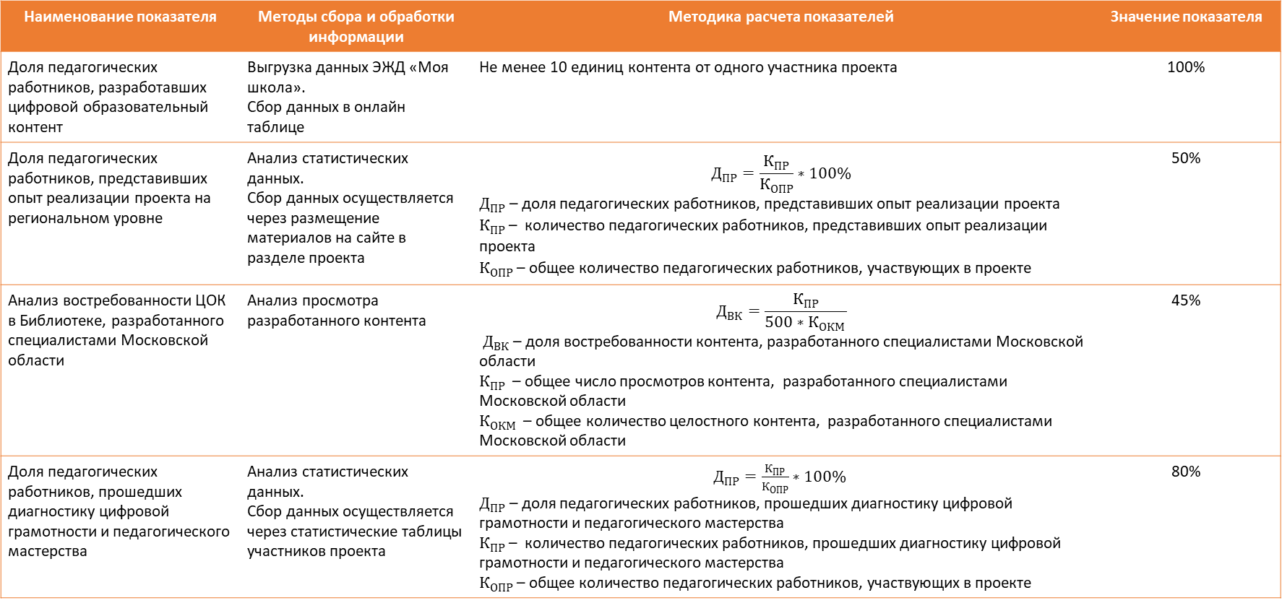
Заключительный этап. Показатели эффективности реализации проекта на 2024-2025
Наименование показателя | Методы сбора и обработки информации | Методика расчета показателей | Значение показателя
Доля педагогических работников, разработавших цифровой образовательный контент | Выгрузка данных ЭЖД «Моя школа». Сбор данных в онлайн таблице | Не менее 10 единиц контента от одного участника проекта | 100%
Доля педагогических работников, представивших опыт реализации проекта на региональном уровне | Анализ статистических данных. Сбор данных осуществляется через размещение материалов на сайте в разделе проекта | $$Д_{ПР}=\frac{К_{ПР}}{К_{ОПР}}∗100\%$$ $Д_{ПР}$ – доля педагогических работников, представивших опыт реализации проекта $К_{ПР}$ – количество педагогических работников, представивших опыт реализации проекта $К_{ОПР}$ – общее количество педагогических работников, участвующих в проекте | 50%
Анализ востребованности ЦОК в Библиотеке, разработанного специалистами Московской области | Анализ просмотра разработанного контента | $$Д_{ВК}=\frac{К_{ПР}}{{500∗К}_{ОКМ }}$$ $Д_{ВК}$ – доля востребованности контента, разработанного специалистами Московской области $К_{ПР}$ – общее число просмотров контента, разработанного специалистами Московской области $К_{ОКМ}$ – общее количество целостного контента, разработанного специалистами Московской области | 45%
Доля педагогических работников, прошедших диагностику цифровой грамотности и педагогического мастерства | Анализ статистических данных. Сбор данных осуществляется через статистические таблицы участников проекта | $Д_{ПР}=\frac{К_{ПР}}{К_{ОПР}}∗100\%$ $Д_{ПР}$ – доля педагогических работников, прошедших диагностику цифровой грамотности и педагогического мастерства $К_{ПР}$ – количество педагогических работников, прошедших диагностику цифровой грамотности и педагогического мастерства $К_{ОПР}$ – общее количество педагогических работников, участвующих в проекте | 80%

Slide 10
Дорожная карта реализации проекта в школе
Этап | Мероприятие | Результаты | Контроль | Ответственный
Подготовительный этап (1)
Сентябрь-май | Комплексная методическая поддержка педагогических работников ОО с целью организации взаимодействия с цифровой образовательной средой. | Получение педагогами знаний по работе с Библиотекой и её возможностях для нужд образовательного процесса. | Контроль текущих показателей по использованию контента в ОО Московской области. | ИЦТО, КУРО
Сентябрь | Назначение педагогов, ответственных за реализацию проекта. | Создание методического актива на базе образовательной организации | Оформление состава приказом директора. | ОО
Сентябрь-октябрь | Разработка локальных актов по работе и взаимодействию между региональными проектными школами. | Подготовка примерных ЛА. | Представление информации на сайте ОО. | ИЦТО, ОО

Slide 11
Опытно-эксплуатационный этап (2)
Сентябрь-октябрь | Участие педагогов в методических встречах по вопросам разработки и публикации контента. | Пробное наполнение материалами. | Размещение материалов в пробном режиме. | КУРО
Сентябрь-октябрь | Обучение педагогических работников ОО по использованию материалов в рамках профессиональной деятельности. | Повышение уровня педагогического мастерства по использованию материалов ЦОС. | Обучение 3 педагогов школы в рамках курсов повышения квалификации. | КУРО
Октябрь-декабрь | Первичная апробация цифровой образовательной среды в школах Подмосковья. | Разработка педагогами школ образовательного контента (организация индивидуального сопровождения педагогов). | Разработка не менее 3-х единиц контента | ОО
Декабрь-январь | Обучение педагогических работников ОО по созданию материалов в рамках профессиональной деятельности. | Повышение уровня педагогического мастерства по созданию материалов в МЭШ. | Участие в региональных вебинарах | КУРО

Slide 12
Эксплуатационный этап (3)
Январь | Обучение педагогических работников ОО по созданию материалов в рамках профессиональной деятельности. | Повышение уровня педагогического мастерства по созданию материалов МЭШ. | Обучение на курсах не менее одного педагогического работника в образовательной организации на курсах повышения квалификации (2 этап). | КУРО
Январь | Обучение педагогических работников ОО по созданию материалов в рамках профессиональной деятельности. | Повышение уровня педагогического мастерства по созданию материалов МЭШ. | Участие в региональном вебинаре по разработке контента в Библиотеке МЭШ не менее одного педагогического работка. | КУРО, ОО
Февраль | Организация очного семинара на базе образовательной площадки ОО для диссеминации педагогического опыта среди школ городских округов | Проведение очного регионального семинара | Участие в работе семинара не менее 10 школ из разных городских округов. | ОО
Февраль-май | Разработка цифрового образовательного контента для обучающихся Московской области. | Наполнение материалами библиотеки. | Контроль ключевых показателей в сфере образования. Не менее 10 единиц контента на пилотную школу. | Все участники взаимодействия в ОО
Май-июнь | Заседание по вопросам развития и функционирования системы в 2025-2026 уч. году | Формирование программы развития и сбор предложений по развитию Библиотеки МШ. | Участие в опросе участников проекта в ОО. | ИЦТО

Slide 13

Знакомство с инструкциями
Единый Центр модерации — специалисты Центра реализуют методическое и техническое сопровождение педагогов в части разработки качественного контента МЭШ, осуществляют модерацию электронных образовательных материалов библиотеки и консультирование разработчиков. Приоритетной задачей Центра является организация тематических информационных вебинаров по созданию качественного контента МЭШ.

Slide 14
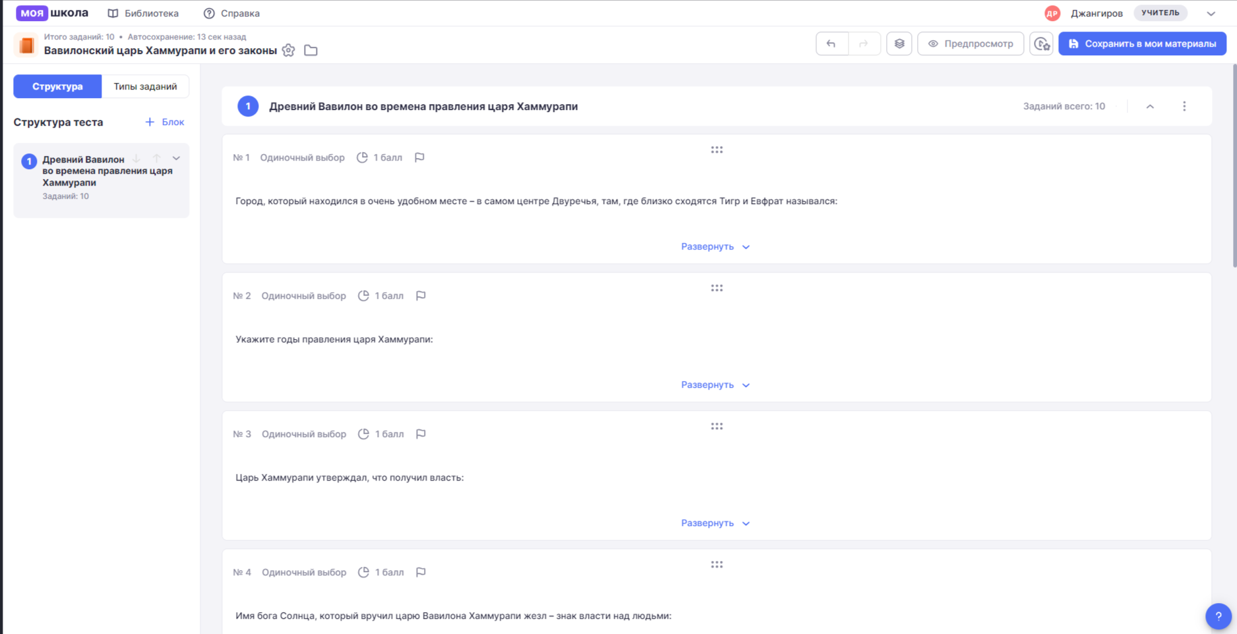

Slide 15


Сайт проекта ИЦОК
https://cppm.kuro-mo.ru/index.php/component/sppagebuilder/?view=page&id=1413
Telegram чат ИЦОК
https://t.me/d_e_content
Кураторы проекта:
Наталья Владимировна Яковлева, директор ЦНППМ (г. Ивантеевка), +7 (926) 646-73-91
Руслан Имранович Джангиров, специалист ИЦТО, +7 (985) 821-41-44

